Slide 1


TRƯỜNG TIỂU HỌC ÁI MỘ A
Bài giảng điện tử Tiếng Việt lớp 1
Tên bài: Kiến em đi học

Slide 2

MÔN: TiẾNG ViỆT – LỚP 1
Phân môn: TẬP ĐỌC
Kiến em đi học

Slide 3

Khởi động

Slide 4
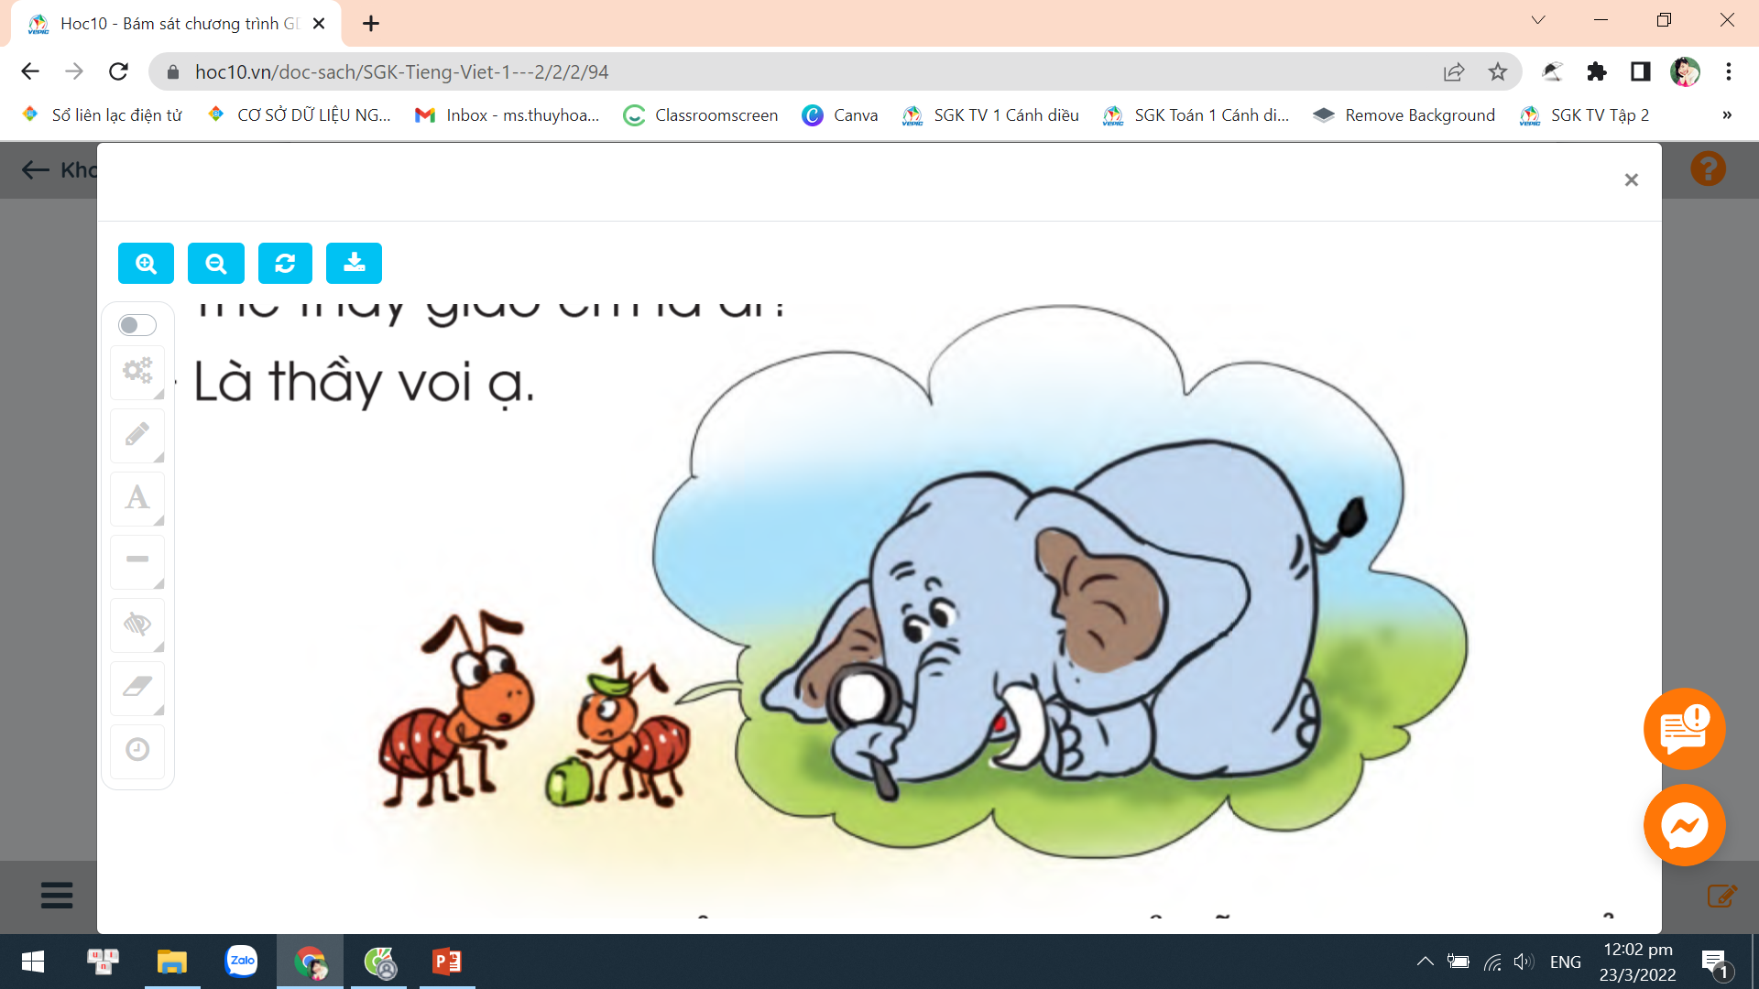

Slide 5

Tập đọc

Slide 6
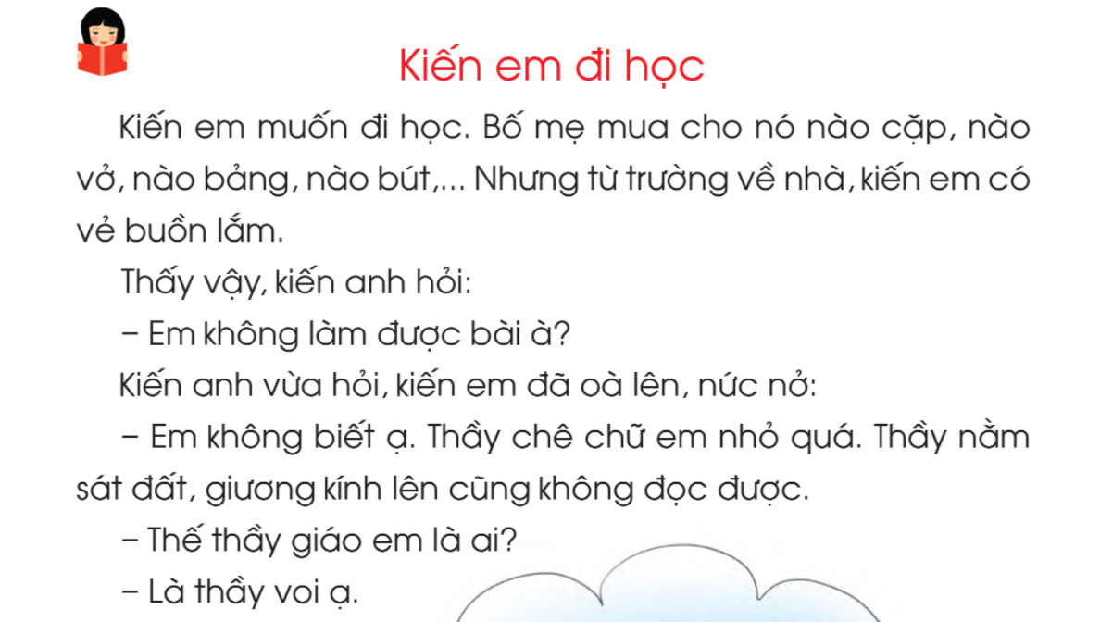

Slide 7
1
2
3
4
5
6
7
8
9
10
11

Slide 8
1
2

Slide 10
Tìm hiểu bài

Slide 11
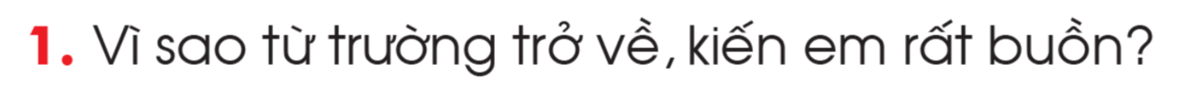
?

Slide 12
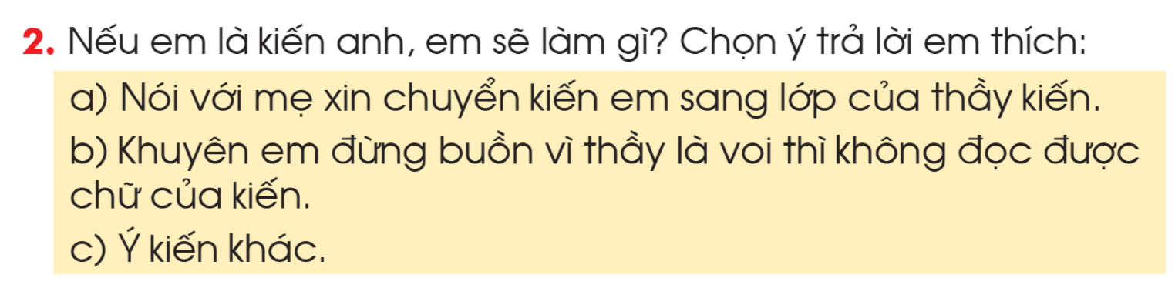

Slide 13


Slide 15
Luyện đọc lại

Slide 16

Người dẫn chuyện
Kiến anh
Kiến em

Slide 18





Dặn dò

